Slide 1
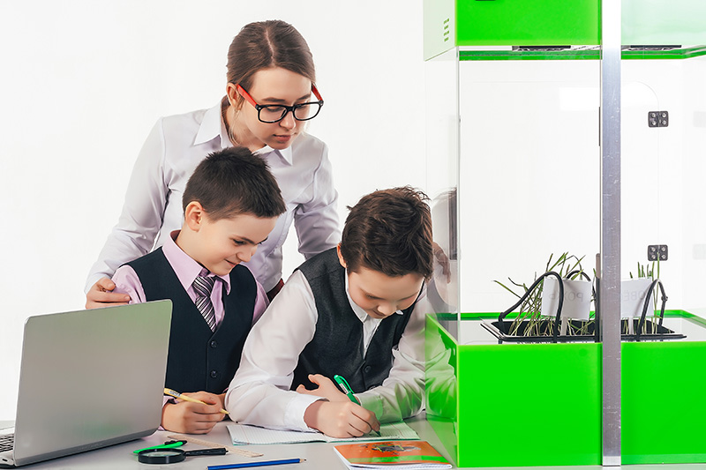
Организация включения в педагогическую деятельность учителя Конструктора рабочих программ
Высоцкая И.В.,
Учитель биологии
МБОУ СОШ п.Де-Кастри

Slide 2
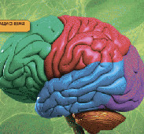
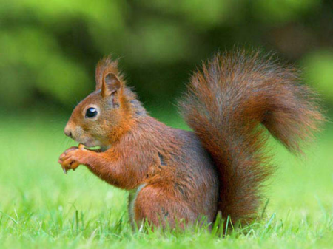
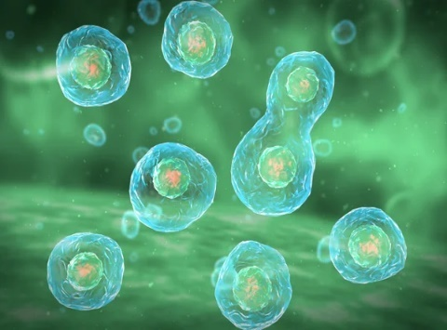
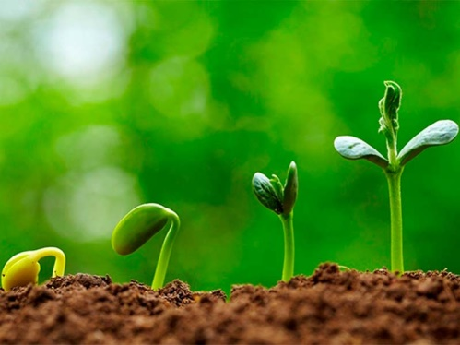
Обзор примерной РП
238 часов за пять лет обучения:
с 5 по 7 класс - 1 час в неделю (34 ч)
в 8-9 классах - 2 часа в неделю (68 ч)
резерв времени в каждом классе
Распределение материала по классам:
5 класс - изучение основных вопросов биологии
6 класс - изучение основных понятий ботаники
7 класс – курс систематики (изучение грибов, бактерий, лишайников, систематики растений)
8 класс - изучение зоологии
9 класс изучение человека.
Программа включает:
личностные
метапредметные
предметные результат,
содержание учебного курса
тематическое планирование

Slide 3
Предметные результаты
5 класс: характеризовать биологию как науку о живой природе; называть признаки живого, сравнивать объекты живой и неживой природы;
6 класс: характеризовать ботанику как биологическую науку, её разделы и связи с другими науками и техникой;
7 класс: характеризовать принципы классификации растений, основные систематические группы растений (водоросли, мхи, плауны, хвощи, папоротники, голосеменные, покрытосеменные или цветковые);
8 класс: характеризовать зоологию как биологическую науку, её разделы и связь с другими науками и техникой;
9 класс: характеризовать науки о человеке (антропологию, анатомию, физиологию, медицину, гигиену, экологию человека, психологию) и их связи с другими науками и техникой;

Slide 4
Анализ наполнения программ по темам
5 кл. авторская РП |  | 5 кл. примерная РП
Живой организм | 8 часов | Биология – наука о живой природе | 4 часа
 |  | Методы изучения живой природы | 6 часов
Включая изучение клетки |  | Без изучения клетки
Л\р - 4 |  | Л\р - 3
П\р - 1 |  | Экскурсии - 1
«+» много практики |  | «+»: профессии, кабинет биологии, расширен список биологических методов, связь с ВПР
«-» большой поток информации (мало времени); клетка была не усвоена |  | «-»:

Slide 5
Связь с ВПР

Slide 6
Анализ наполнения программ по темам
5 кл. авторская РП |  | 5 кл. примерная РП
Многообразие живых организмов | 14 часов | Организмы – тела живой природы | 7 часов
Без темы «Клетка». Изучение систематики с обзором организмов. |  | Тема «Клетка», систематика, свойства живых организмов.
Л\р и п\р - 0 |  | Л\р и п\р - 3
«+» доступный, понятный, интересный материал |  | «+»: практическая часть, основные таксоны систематики
«-» отсутствие практики, таксономические единицы не вводились |  | «-»: не рассматриваются типы животных и классы растений, Понятный «жизненный» материал заменен научным (ткань…)

Slide 7
Связь с ВПР

Slide 8
Анализ наполнения программ по темам
Тема | 5 кл. авторская РП | 5 кл. примерная РП
Организмы и среда обитания | 5 часов | 5 часов
Природные сообщества | 8 часов (Человек на Земле) | 7
Живая природа и человек |  | 4
 |  | Экскурсии – 2 (погодные условия?)
 | П\р – 1 | л\р -2
 |  | «-» материал из раздела «Экология» более научный (6 кл!)

Slide 9
Выводы
Плюсы | Минусы
Линейный курс изучения | Линейный курс изучения
Просматривается большая связь с независимой оценкой качества образования (ВПР)
Больше времени уделено практической части | Некоторые виды практики станут формальными (замена видеоэкскурсиями)
Отмечена значительная связь материала с жизнью
Больше внимания уделено глобальным экологическим проблемам | Доступность материала?
Возможность изучать биологию на двух уровнях (базовый и углубленный)

Slide 10
